Slide 1
Дипломный проект
Проектирование и внедрение ИТ-системы для автоматизации продаж музыкального оборудования
Специальность 09.02.07
Группа 42112
Подготовил: Михеев В.А. Руководитель: Бунаков П. Ю.
ГБПОУ «Колледж Коломна»
2025

Slide 2
ЗАДАЧИ ПРОЕКТА
Разработать клиентское Web-приложение и Web-сервис API, реализующие концепцию автоматизации операций по оформлению и управлению заказами.
Разработка Web-сервис API позволяющего управлять складом товаров, управление заказами пользователей, управление категориями товаров на сайте, работа с данными пользователей и управление производителями.
Разработка клиентского Web-приложения позволяющего проводить регистрацию пользователей в системе, оформлять заказы и отслеживать их выполнение.
Интерфейс для Web-приложения и Web-сервис API должен быть интуитивно понятен и учитывать уровень развития сервисов конкурентов.

Slide 3








ИСПОЛЬЗОВАННЫЕ ТЕХНОЛОГИИ
C#
Visual Studio 2022
React
TypeScript
MUI
AXIOS
Visual Studio Code
DBeaver

Slide 4
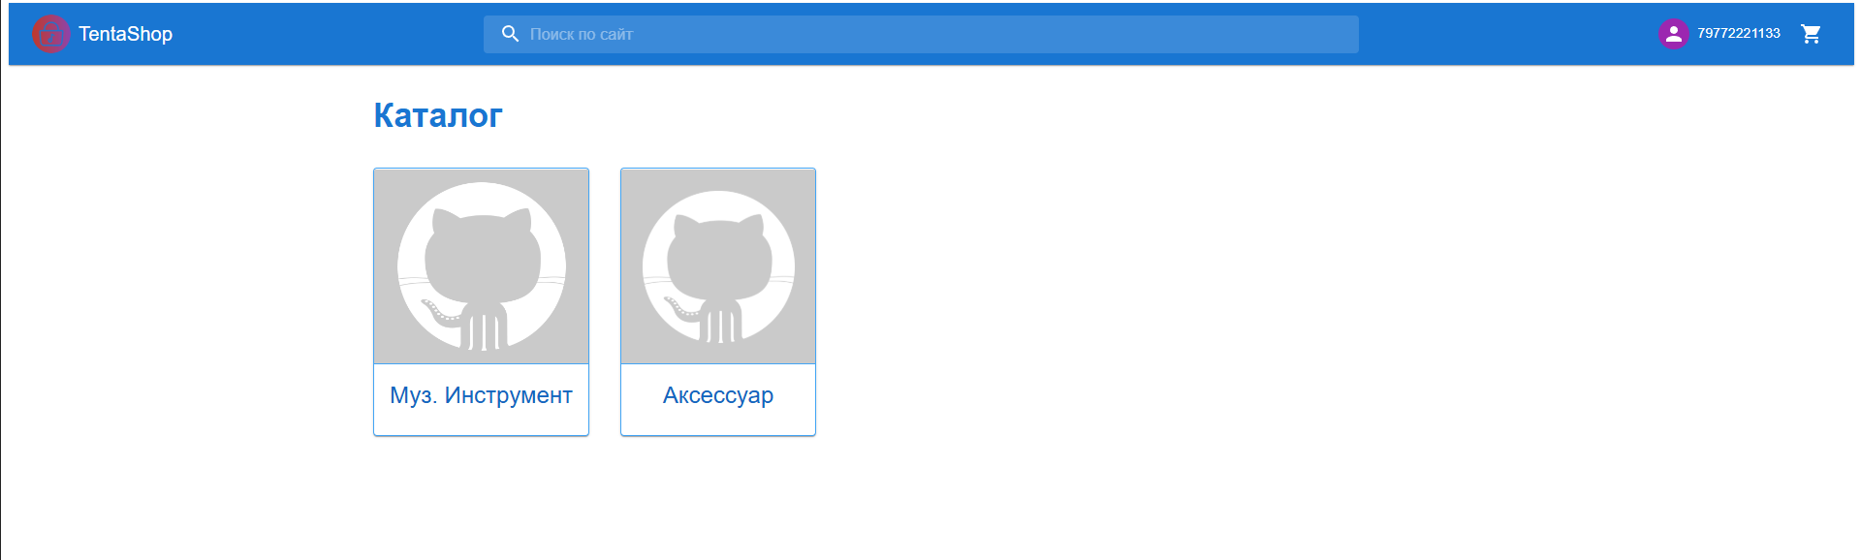
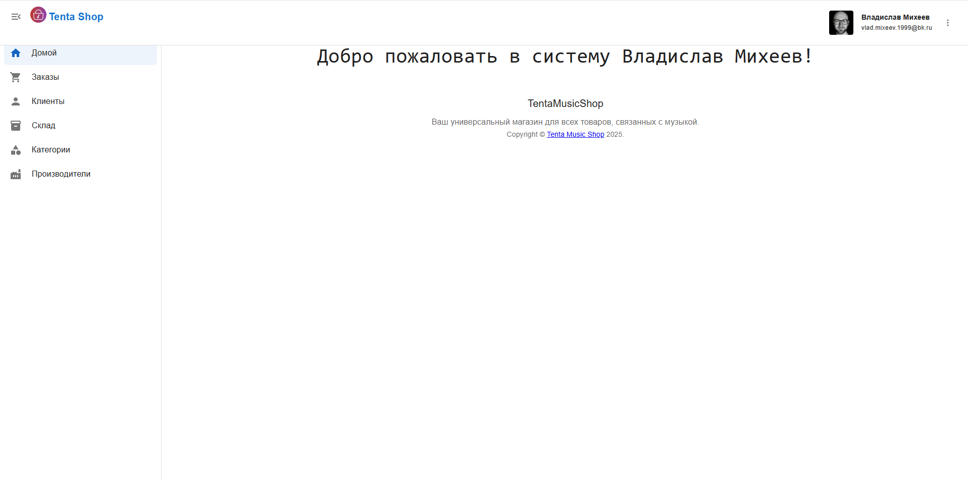
ГЛАВНЫЕ СТРАНИЦЫ

Slide 5
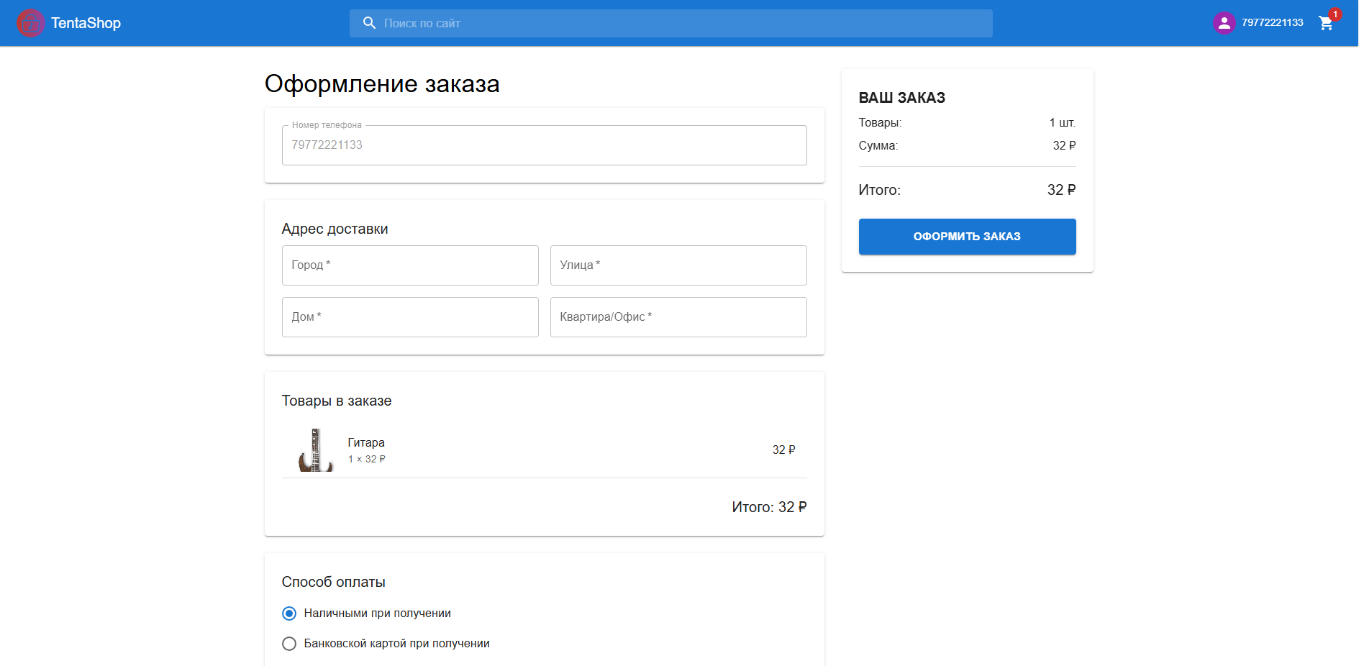
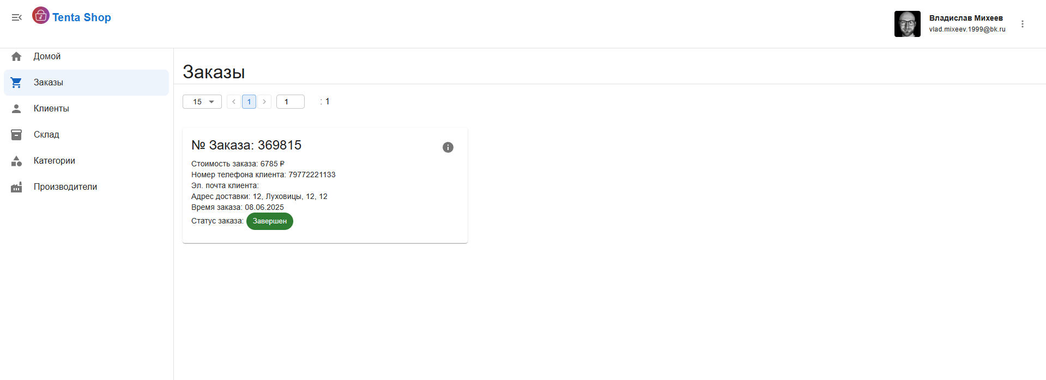
СТРАНИЦЫ РАБОТЫ С ЗАКАЗАМИ

Slide 6
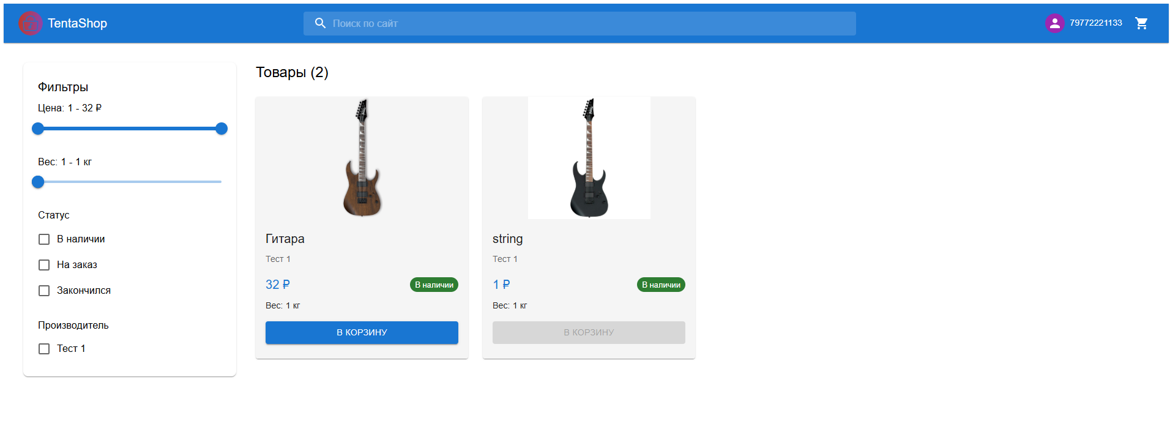
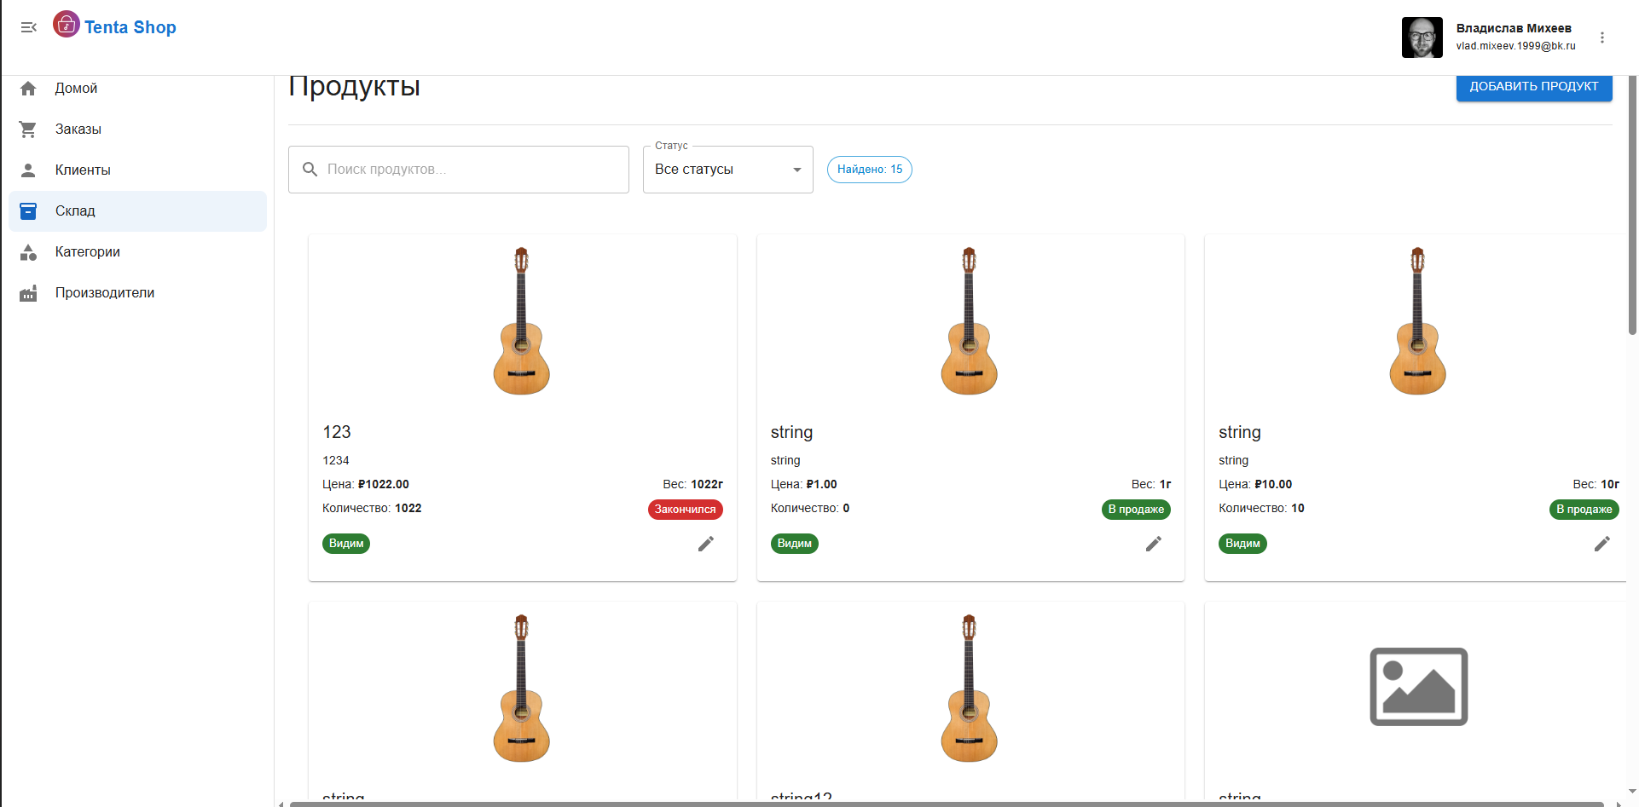
Страницы работы с товарами

Slide 7
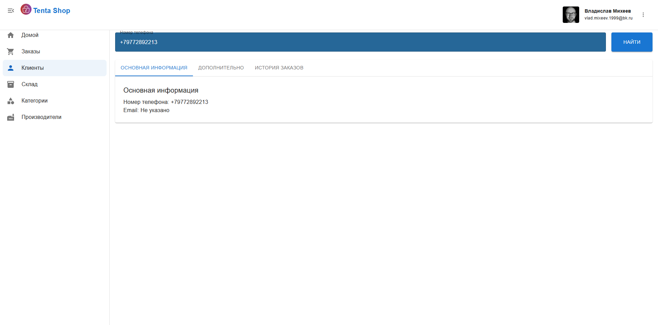
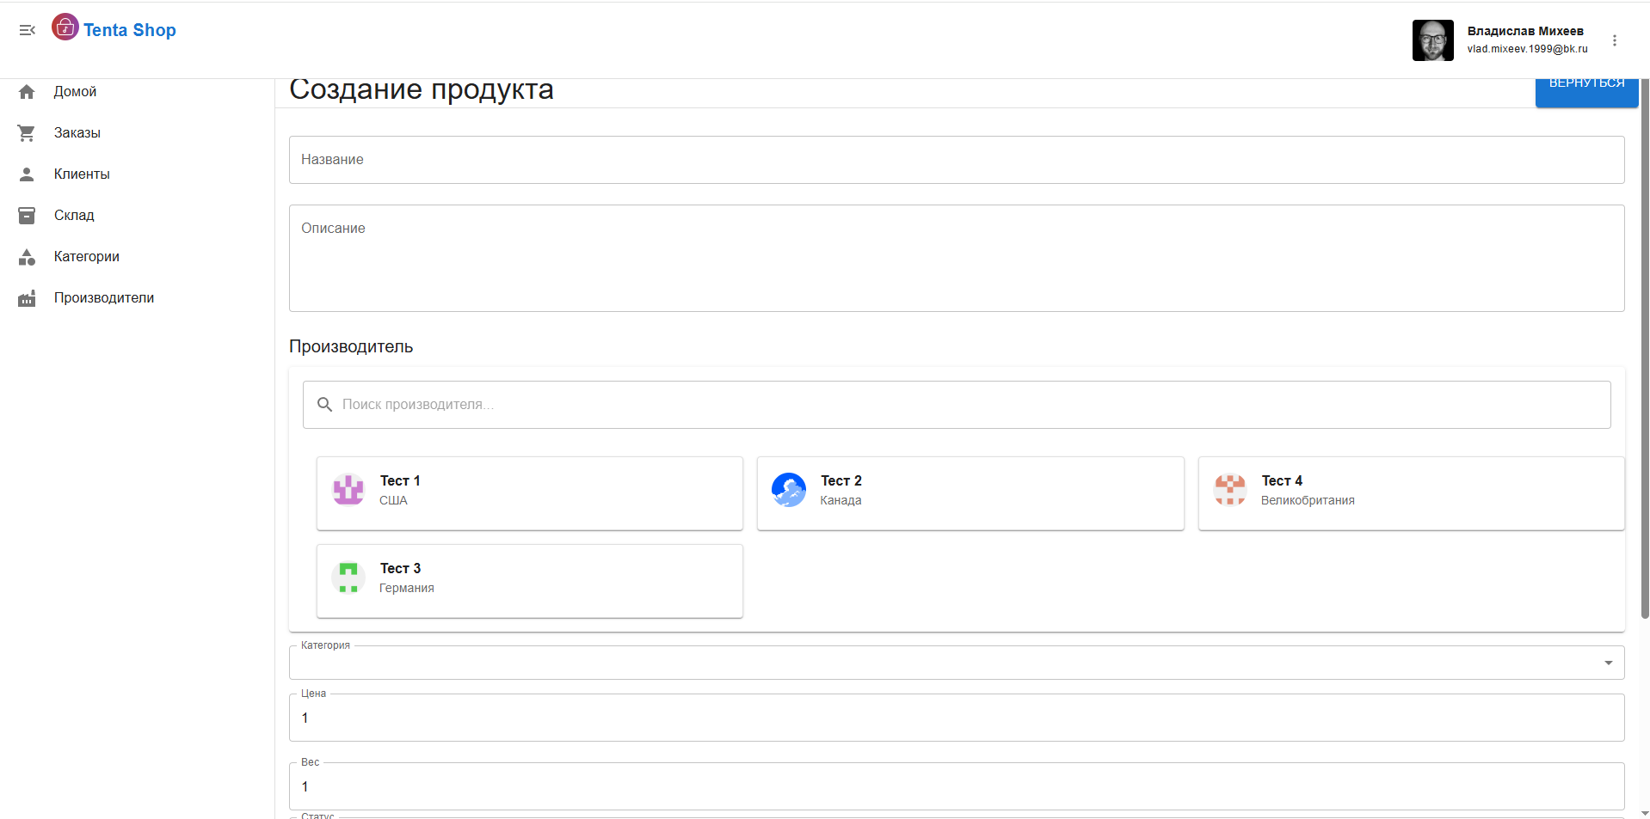
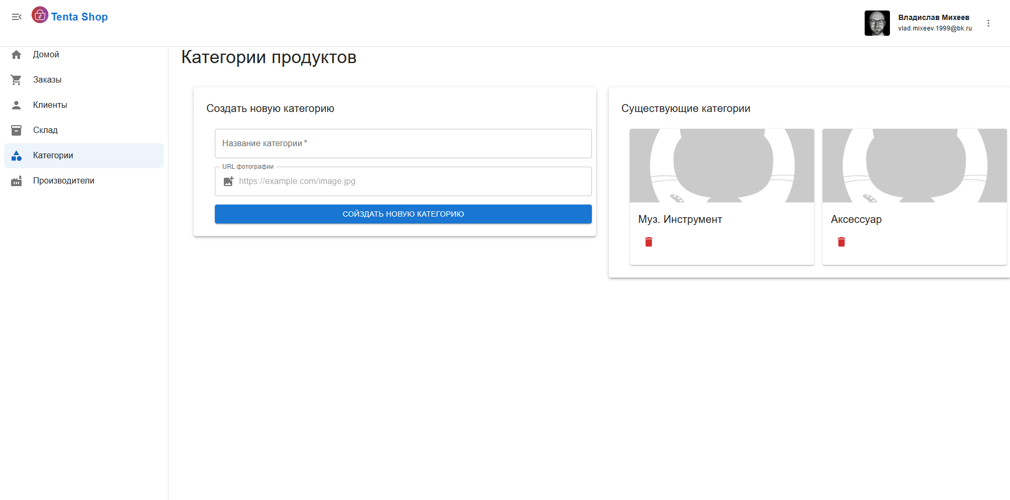
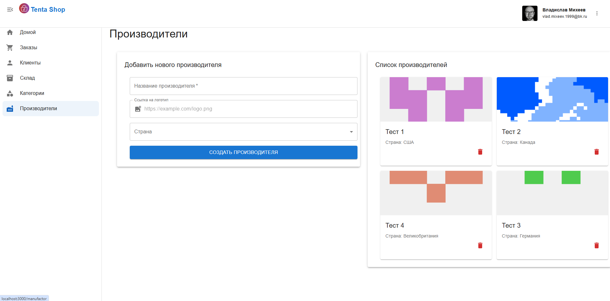
ДРУГИЕ СТРАНИЦЫ РАБОТЫ С ДАННЫМИ

Slide 8
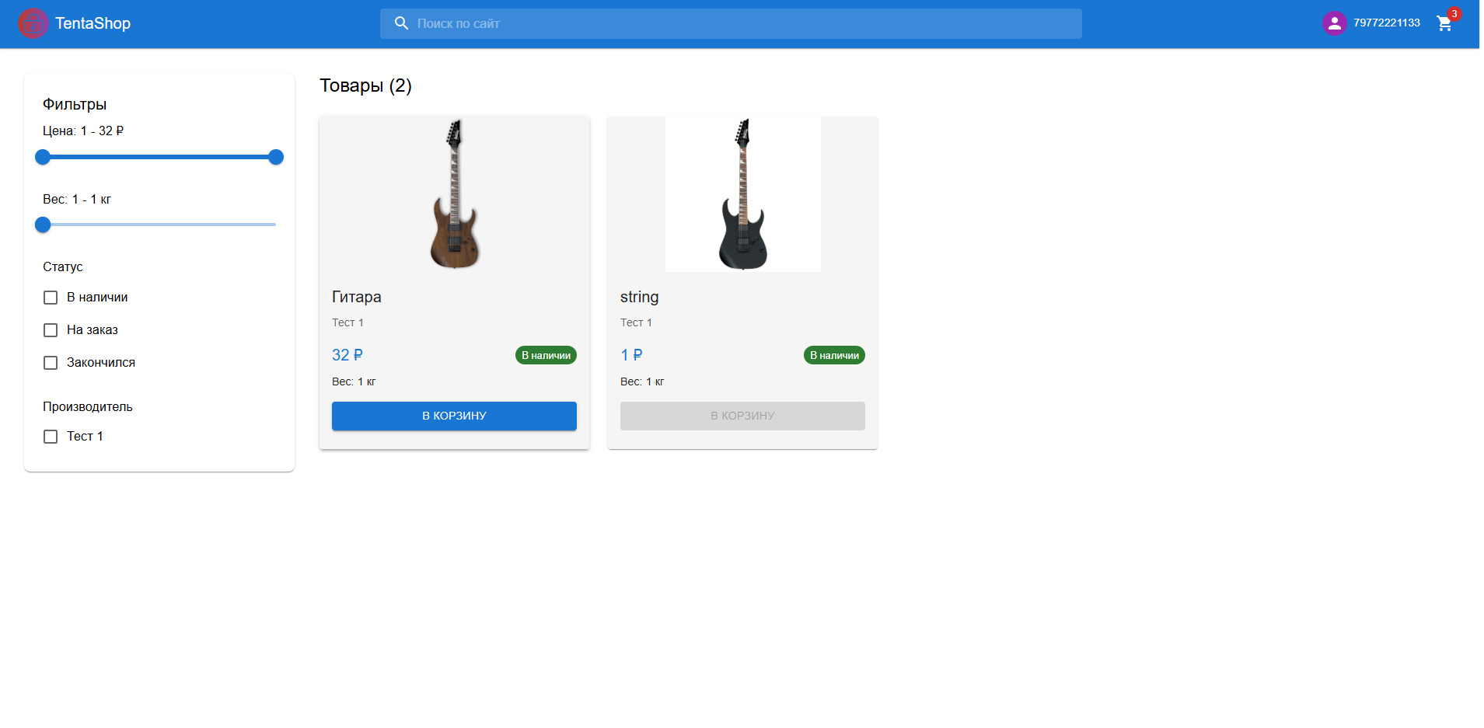
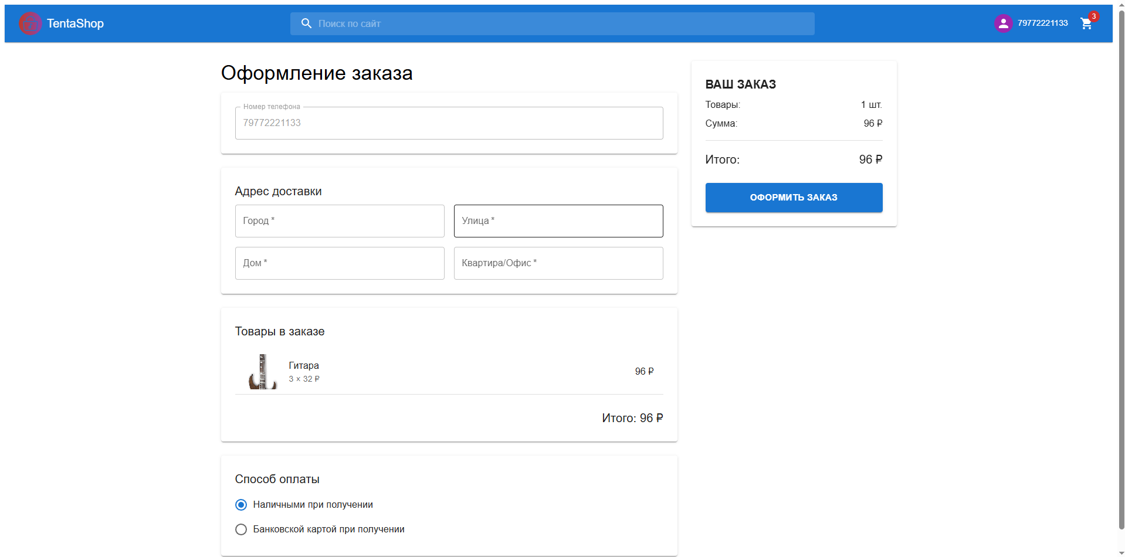
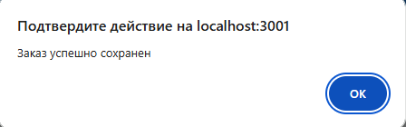
ОФОРМЛЕНИЕ ЗАКАЗА

Slide 9
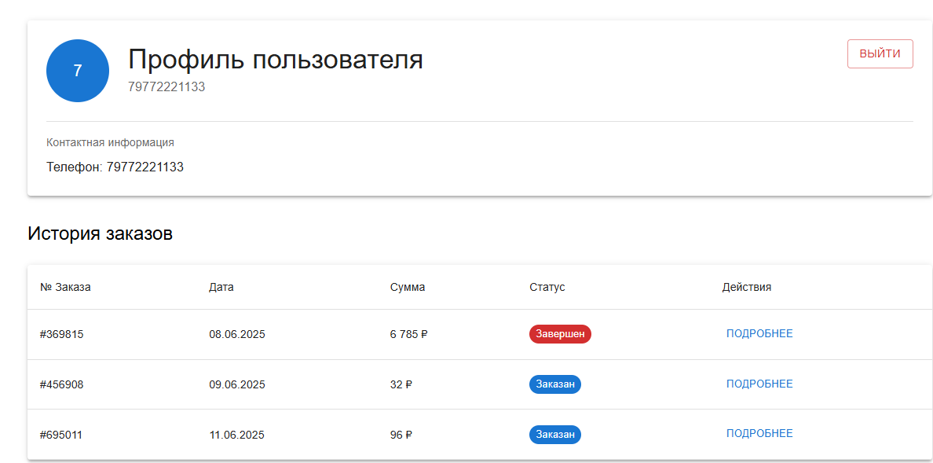
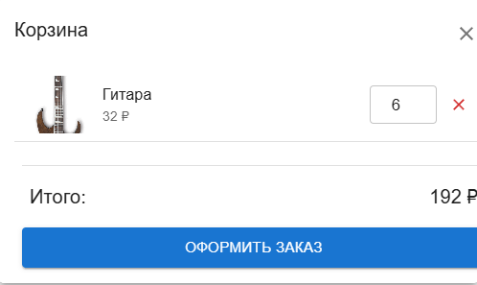
ОСТАЛЬНЫЕ ПОЛЬЗОВАТЕЛЬСКИЕ ОКНА

Slide 10
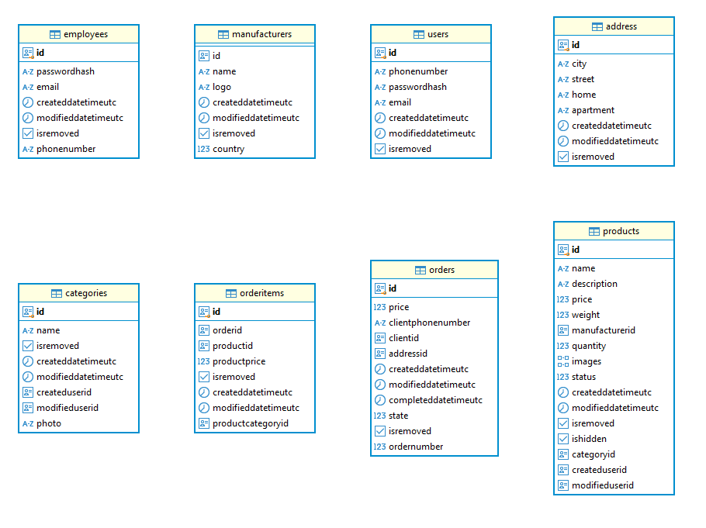
ПРОЕКТИРОВАНИЕ БАЗЫ ДАННЫХ

Slide 11
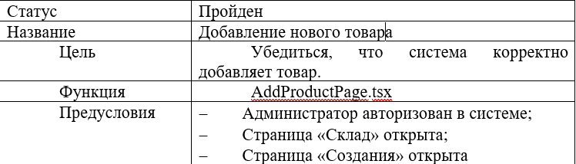
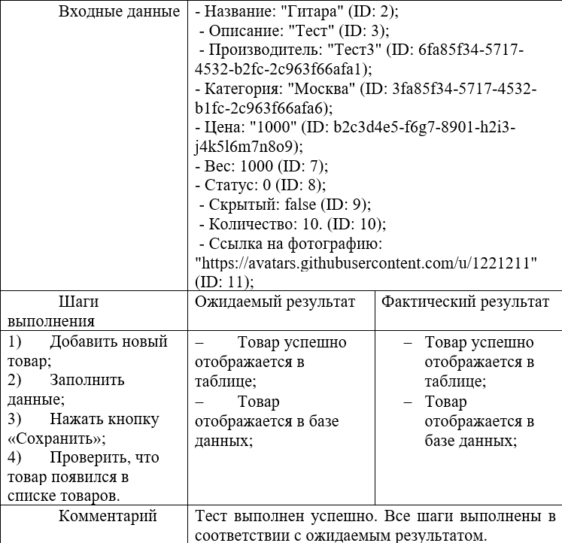
ОЦЕНКА КАЧЕСТВА ПРОГРАММНОГО ОБЕСПЕЧЕНИЯ
Функциональное тестирование

Slide 12
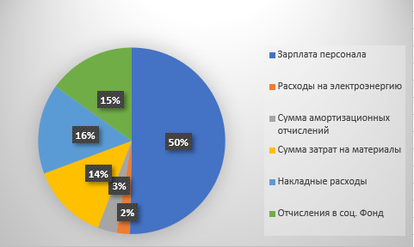
СЕБЕСТОИМОСТЬ ПРОГРАММНОГО ПРОДУКТА, В ПРОЦЕНТАХ

Slide 13
ВЫВОДЫ И ЗАКЛЮЧЕНИЕ
Для достижения цели были выполнены следующие задачи:
Проектирование базы данных в соответствии с требованиями к функционалу системы;
Разработка базы данных;
Разработка функционала информационной системы в соответствии с требованиями к программному продукту;
Создание пользовательского интерфейса, обеспечивающего интуитивно понятное взаимодействие с системой;
Создана автоматизированная система, которая проверена с помощью функционального тестирования.

Slide 14
СПАСИБО ЗА ВНИМАНИЕ

